Slide 1




LOGO
UNIV/POLTEK
DIGITAL TALENT SCHOLARSHIP
2019
Big Data Analytics
digitalent.kominfo.go.id

Slide 2
Sesi 23 Spark (1)
Spark dan Resilient Distributed Dataset (RDD)

Slide 3
Panduan
Enroll ke kelas Spark Fundamental 1 di cognitiveclass.ai
Selesaikan kelas sebelum sesi 27 dan dapatkan sertifikat kelas dan badge

Slide 4
Garis Besar
Fungsi Spark
Komponen Spark Unified Stack
Mempelajari Resilient Distributed Dataset (RDD)
Memasang Spark
Scala dan Python

Slide 5
Pendahuluan

Slide 6
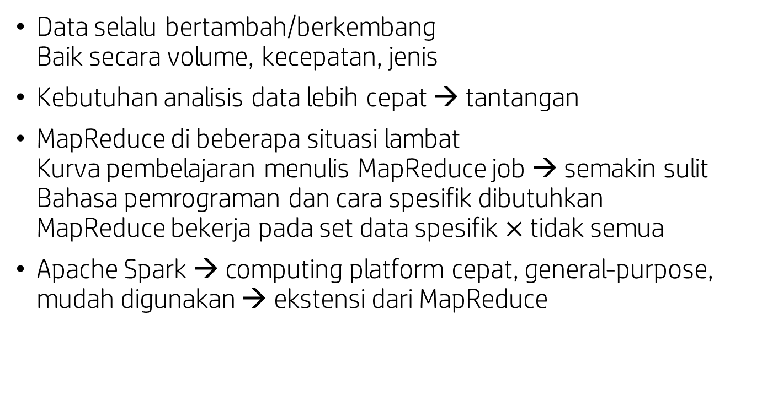
Big Data dan Spark
Data selalu bertambah/berkembang Baik secara volume, kecepatan, jenis
Kebutuhan analisis data lebih cepat → tantangan
MapReduce di beberapa situasi lambat Kurva pembelajaran menulis MapReduce job → semakin sulit Bahasa pemrograman dan cara spesifik dibutuhkan MapReduce bekerja pada set data spesifik $×$ tidak semua
Apache Spark → computing platform cepat, general-purpose, mudah digunakan → ekstensi dari MapReduce

Slide 7
Spark

Slide 8
Spark (1)
Kecepatan
Komputasi dalam memori →proses & respon lebih cepat
Lebih cepat > Map Reduce →proses lebih kompleks di disk
Generalitas (Keumuman)
Berbagai workload dalam 1 sistem
Batch app (contoh MapReduce, algoritma iterasi)
Interactive query dan streaming data
Kemudahan penggunaan
API untuk Scala, Python, dan Java
Library SQL, machine learning, streaming, proses graph, dll
Berjalan di Hadoop cluster (YARN atau Apache Mesos) & standalone

Slide 9
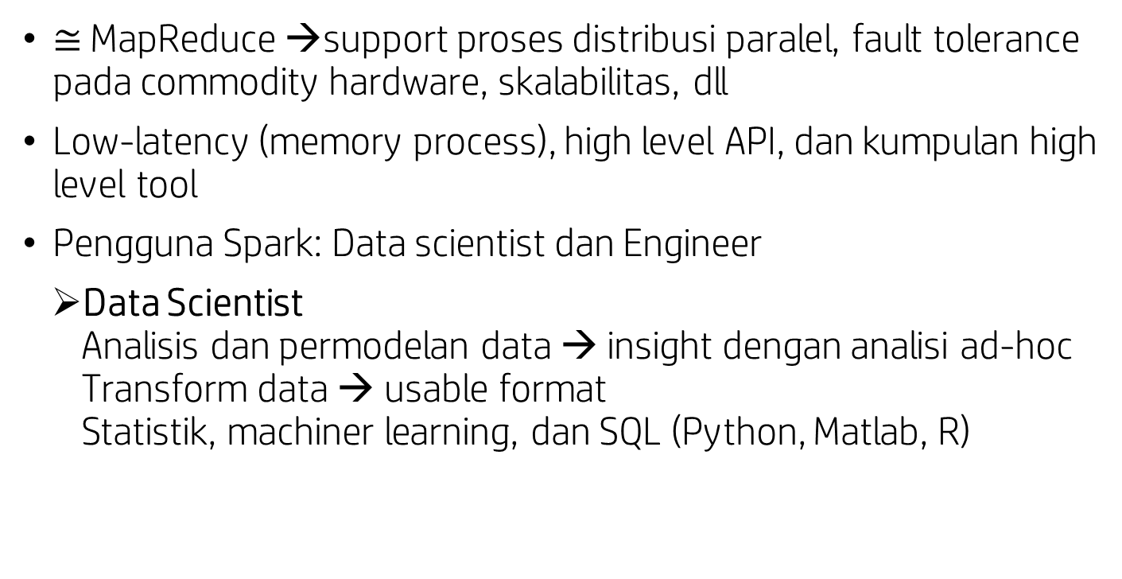
Spark (2)
$≅$ MapReduce →support proses distribusi paralel, fault tolerance pada commodity hardware, skalabilitas, dll
Low-latency (memory process), high level API, dan kumpulan high level tool
Pengguna Spark: Data scientist dan Engineer
Data Scientist Analisis dan permodelan data → insight dengan analisi ad-hoc Transform data → usable format Statistik, machiner learning, dan SQL (Python, Matlab, R)

Slide 10
Spark (3)
Engineer Develop data processing, web app , dll ← implementasi business case Monitor, inspect, dan tune app Program dengan Spark API
Umum Mudah digunakan Fungsionalitas luas Mature dan reliable

Slide 11
Spark Unified Stack

Slide 12
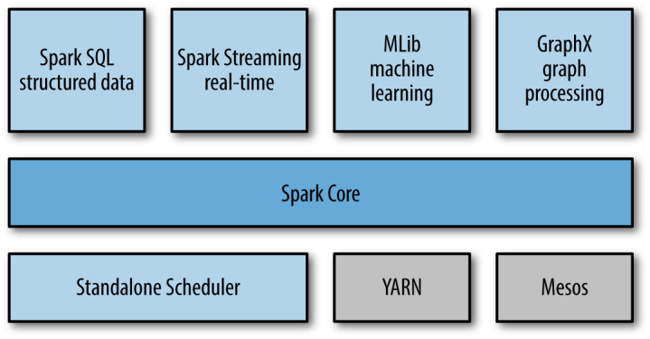
Spark Unified Stack

Slide 13
Spark Unified Stack – Detail (1)
Spark Core → pusat, general-purpose system → scheduling, distributing, monitoring app pada cluster-cluster
Komponen-komponen di atas core → didesain untuk saling beroperasi, bisa dikombinasikan (seperti library pada program/project)
Keuntungan stack → layer tinggi mewarisi (inherit) peningkatan dari layer rendah. Contoh: Optimasi Spark core → speedup library SQL, streaming, machine learning dan proses graph
Spark core didesain scale up 1-1000 node
Berjalan di berbagai cluster manager, Hadoop YARN dan Apache Mesos DAN Berjalan standalone dengan built-in scheduler
Spark SQL → intermix SQL dengan Python, Scala, dan Java
Spark streaming → processing live stream data

Slide 14
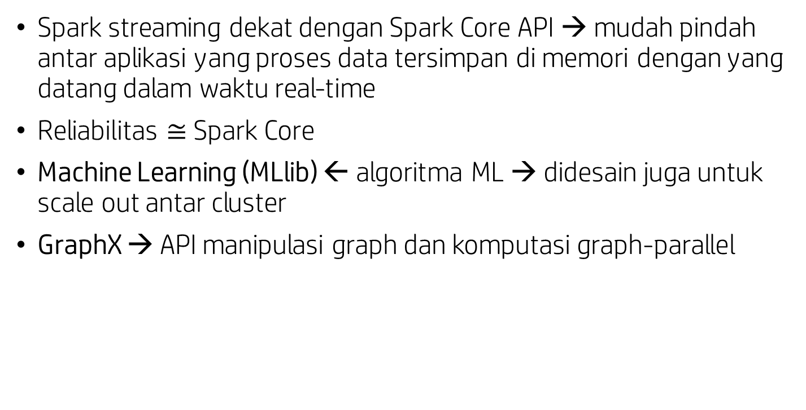
Spark Unified Stack – Detail (2)
Spark streaming dekat dengan Spark Core API → mudah pindah antar aplikasi yang proses data tersimpan di memori dengan yang datang dalam waktu real-time
Reliabilitas $≅$ Spark Core
Machine Learning (MLlib) ← algoritma ML → didesain juga untuk scale out antar cluster
GraphX → API manipulasi graph dan komputasi graph-parallel

Slide 15
Sejarah Spark (1)
2010 – Spark white paper
2014 – Apache Spark top-level
Framework Spark mirip dengan MapReduce (data processing, fault tolerance pada commodity network)
Map Reduce → mulai dengan sistem general batch processing Dua batasan:
Kesulitan dalam pemrograman MapReduce
Batch tidak cocok untuk semua use case → case lain butuh specialized system (Storm, Impale, Graph, dll) MapReduce x Third party app → banyak overhead

Slide 16
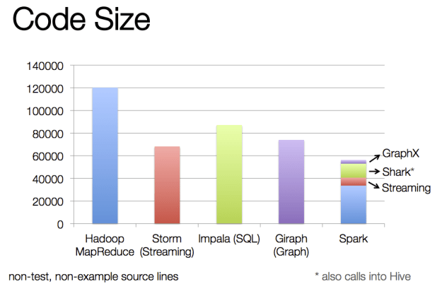
Sejarah Spark (2)
Code size Spark + libraries (SQL, Graph, dll) < Map Reduce, Stream, SQL, Graph secara terpisah
Libraries code → hanya menambah sedikit dari total kode Spark Overhead Spark < overhead third party MapReduce
Dimungkinkan ← arsitektur Spark Unified Stack terintegrasi

Slide 17
Resilient Distributed Dataset (RDD)

Slide 18
Resilient Distributed Dataset (RDD) (1)
Spark primary core abstraction
Kumpulan elemen terdistribusi (dataset internal dan eksternal)
Diparalelkan ke seluruh cluster
Dua jenis operasi RDD
Transformation tidak punya return value, hanyar return pointer ke RDD hanya buat dan update DAG tidak ada evaluasi saat definisi (hanya @runtime) → lazy evaluation
Action punya return value transformation dievaluasi dan action panggil RDD Contoh: menghitung jumlah element

Slide 19
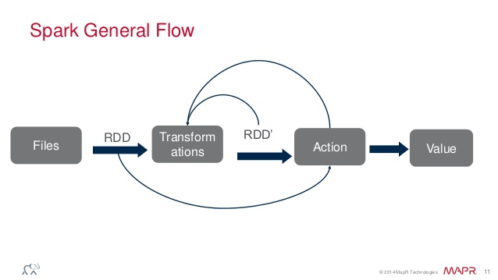
Resilient Distributed Dataset (RDD) (2)
Fault tolerance → reconstruct transformation → buat lineage (track) untuk mendapat data yang hilang
Proses: Data di-load dari Hadoop → transformation (filter, map, reduce) →Action (ketika dipanggil) →DAG di-update setiap action

Slide 20
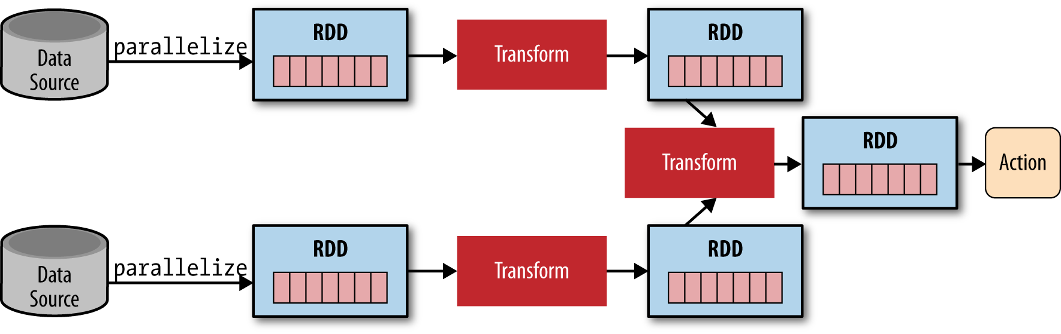
Resilient Distributed Dataset (RDD) (3)
Proses Fault tolerance: jika 1 node offline →ketika online, graph dievaluasi ulang di mana posisi terakhir
Caching disediakan → processing di memori jika memori tidak cukup →pakai disk

Slide 21
Resilient Distributed Dataset (RDD) (4)
Immutable (permanen)
Tiga metode membuat RDD
Paralelisasi koleksi yang ada data yang sudah ada di Spark beroperasi secara paralel Contoh: data array, RDD dibuat dengan panggil metode paralelisasinya → return pointer ke RDD →dataset terdistribusi secara paralel di seluruh cluster
Referensi ke sebuah dataset (HDFS, Cassandra, Hbase, Amazon, S3, dll)
Transformasi dari RDD yang ada Hasil metode pertama → filter → RDD baru
Support text, SequenceFile, Hadoop file format

Slide 22
Memasang Spark

Slide 23
Download dan Pasang Spark
Spark berjalan di Windows dan UNIX-like system (Linux, MacOS X)
Standalone, butuh Jawa
Download pre-built untuk Hadoop: https://spark.apache.org/downloads.html Instal dan pasang di tiap node pada cluster
Start cluster manual → execute ./sbin/start-master.sh
Master print out spark://HOST:PORT URL → connect worker default master web UI http://localhost:8080
*Informasi Lanjut http://spark.apache.org/latest/spark-standalone.html

Slide 24
Spark Job dan Shell
Spark Job ← Scala, Python, Java
Spark shell ← Scala dan Python
API tersedia untuk Scala, Python, Java
Sesuaikan dengan versi Spark
Spark native → Scala (umumnya)
Jawa 8 Lambda support gap Java dan Scala

Slide 25
Scala
Semua object (termasuk primitive di Jawa, seperti int, boolean dan function)
Angka → object Contoh: 1+2 * 3 / 4 →(1)+(((2)*(3))/(4))
Function → object pass function sebagai argumen simpan ke variabel return dari function lain
Function declaration def functionName (list of parameter):[return type]

Slide 26
Scala –Fungsi Anonymous
Sangat umum di Spark
Fungsi tanpa nama yang dipanggil sekali saja
Digunakan untuk passing ke fungsi lain
Cukup argumen, panah kanan, dan body fungsinya setelah panah

Slide 27
Spark Scala dan Python Shell (1)
Mudah mempelajari Spark API
Tool powerful → analisis data interaktif
Scala shell → Java VM → menggunakan library Java yang ada
Scala
Run Scala shell - ./bin/spark-shell
Read text file/Create RDD dari dataset eksternal – scala> val textFile = sc.textFile(“README.md”)
Paralelisasi data (create RDD) – sc → SparkContext val distData = sc.parallelize(data)
Additional transformation dan action – distData.filter(...)

Slide 28
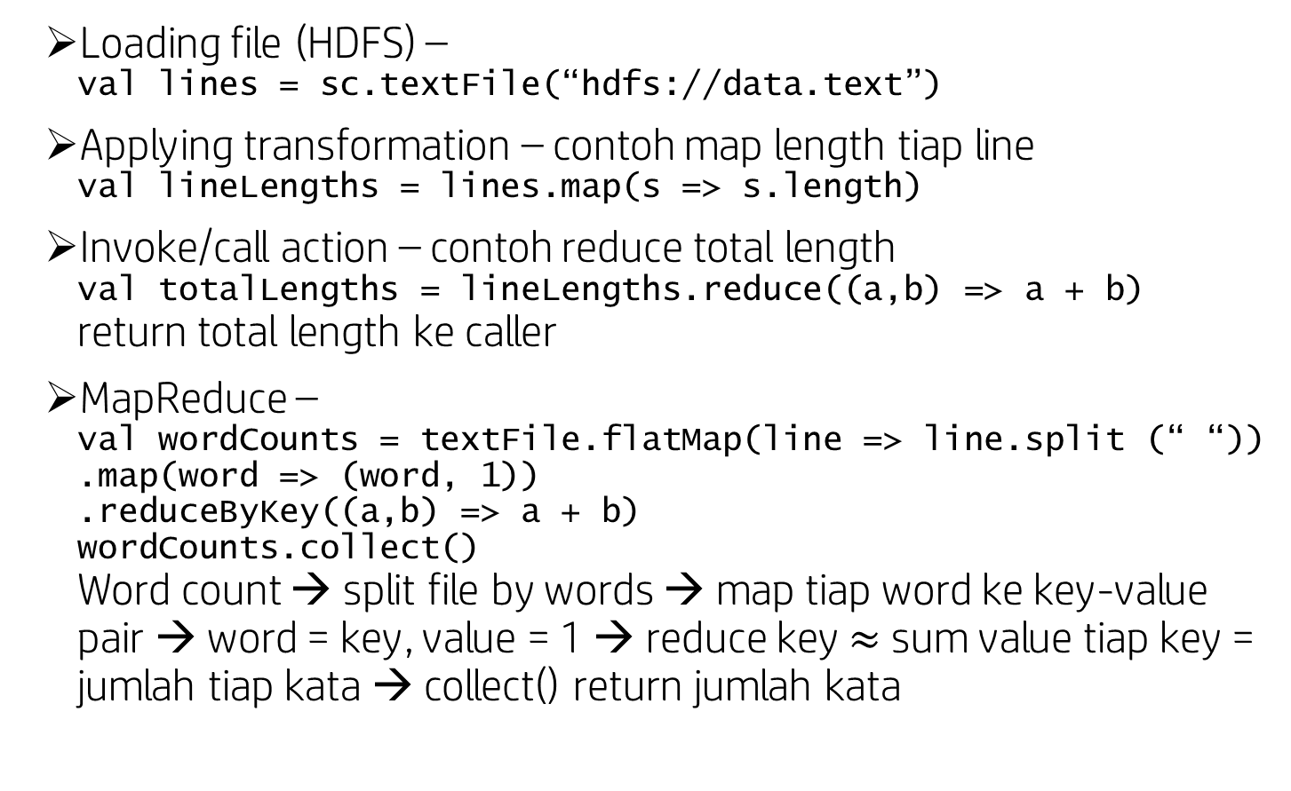
Spark Scala dan Python Shell (2)
Loading file (HDFS) – val lines = sc.textFile(“hdfs://data.text”)
Applying transformation – contoh map length tiap line val lineLengths = lines.map(s => s.length)
Invoke/call action – contoh reduce total length val totalLengths = lineLengths.reduce((a,b) => a + b) return total length ke caller
MapReduce – val wordCounts = textFile.flatMap(line => line.split (“ “)) .map(word => (word, 1)) .reduceByKey((a,b) => a + b) wordCounts.collect() Word count → split file by words → map tiap word ke key-value pair → word = key, value = 1 → reduce key $≈$ sum value tiap key = jumlah tiap kata → collect() return jumlah kata

Slide 29
Spark Scala dan Python Shell (3)
Python Run Python shell - ./bin/pyspark Read text file - >>> textFile = sc.textFile(“README.md”)

Slide 30
Aktivitas Kelas
Mengunduh dan memasang Spark standalone
Memasang Spark pada cluster
Menjalankan Spark Scala dan Python shell

Slide 31
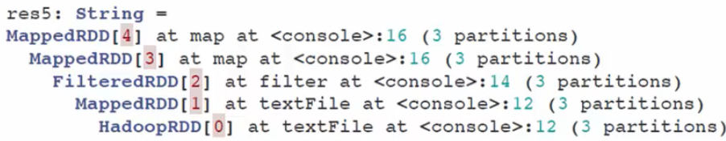
Direct Acyclic Graph (DAG)
Graph business logic – bagian transformasi
Untuk melihat DAG sebuah RDD setelah beberapa transformasi → debug String – linesLength.toDebugString
Contoh DAG (baca bottom up)
Fault tolerance – jika 1 nodee offline →saat online ambil copy dari node terdekat dan rebuild graph terakhir sebelum offline

Slide 32
Action pada DAG
Data dipartisi ke blocks di seluruh cluster
Driver kirim code ke setiap block (Code berisi transformation dan action ke worker node)
Executor di tiap worker lakukan task di setiap block
Executor read HDFS block → data diparalelkan
Cache dibuat untuk menyimpan hasil partial di memori

Slide 33
Contoh
// load error messages from a log into memory
// then interactively search for various patterns
// https://gist.github.com/ceteri/8ae5b9509a08c08a1132
// base RDD
val lines = sc.textFile("hdfs://...")
// transformed RDDs
val errors = lines.filter(_.startsWith("ERROR"))
val messages = errors.map(_.split("\t")).map(r => r(1))
messages.cache()
// action 1
messages.filter(_.contains("mysql")).count()
// action 2
messages.filter(_.contains("php")).count()

Slide 34
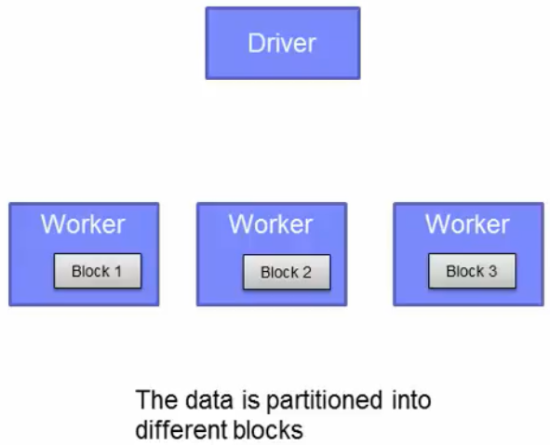
val lines = sc.textFile("hdfs://...")

Slide 35
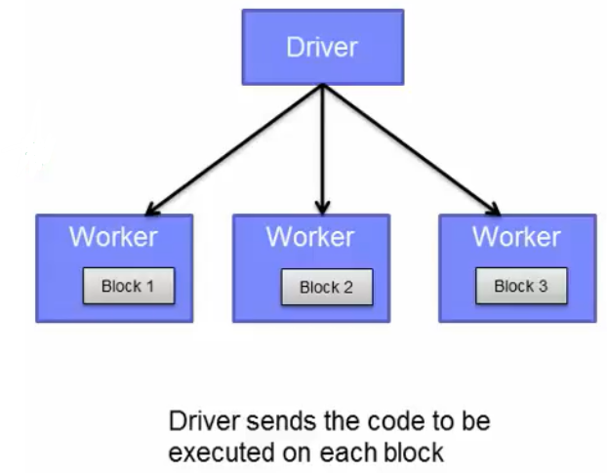
val errors = lines.filter(_.startsWith("ERROR")) val messages = errors.map(_.split("\t")).map(r => r(1))

Slide 36
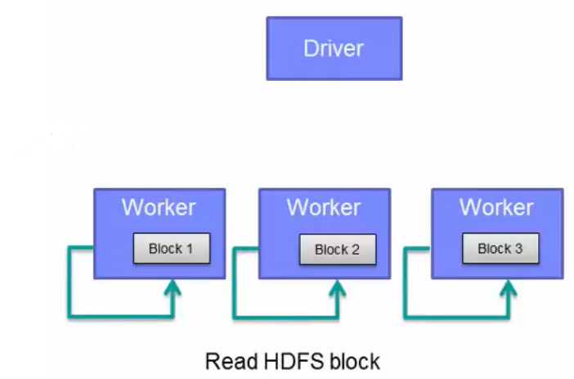
val errors = lines.filter(_.startsWith("ERROR")) val messages = errors.map(_.split("\t")).map(r => r(1))

Slide 37
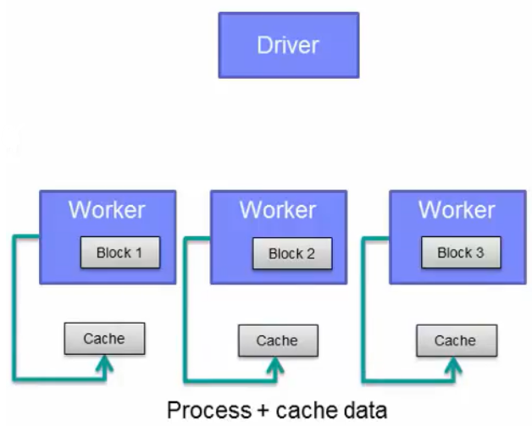
messages.cache()

Slide 38
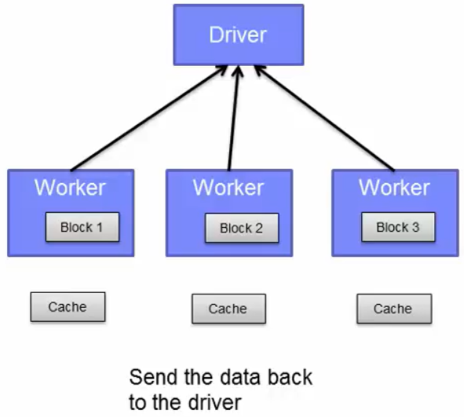
messages.filter(_.contains("mysql")).count()

Slide 39
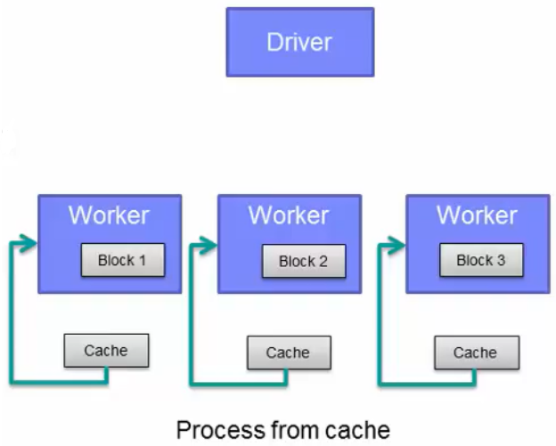
messages.filter(_.contains("php")).count()

Slide 40
Proses selesai

Slide 41
Operasi RDD – Transformation (1)
map(func) – return dataset baru dengan passing tiap elemen dari source melalui func
filter(func) – return daset baru dengan memilih elements source yang func return TRUE
flatMap(func) – mirip map, tapi tiap input bisa dimap ke 0 atau lebih output item. Func seharusnya return Seq bukan single item. Meratakan list dari list, untuk Map Reduce dengan text file dan setiap baris di-read, split baris dengan space →individual keyword → map tiap keyword ke nilai 1
join(otherDataset, [numTasks]) – ketika dipanggil di dataset tipe (K, V) dan (K, W), return kombinasi pair dataset (K, (V, W)) dengan semua pair elements untuk tiap key

Slide 42
Operasi RDD – Transformation (2)
reduceByKey(func) – ketika dipanggil di dataset pair (K, V), return dataset pair (K, V) di mana value tiap key diagregasi dengan funct reduce. Cocok dengan WordCount.
sortByKey([ascending], [numTasks]) – ketika dipanggil di dataset pair (K, V) di mana K implemen. Return dataset pair (K, V) terurut dengan key ascending/descending

Slide 43
Operasi RDD - Action
collect() – return semua elemen datset sebagai array driver program. Berguna setelah filter atau lainnya yang return small subset data
count() – return jumlah elemen dataset. Cocok untuk cek dan test transformation
first() – return elemen pertama dataset
take(n) – return array dengan elemen n pertama dataset
foreach(func) – run func → tiap elemen dataset

Slide 44
RDD Persistent (1)
Cache adalah contoh RDD persistent
Cache → MEMORY_ONLY (default) storage
Key feature Spark → speed dengan persisting dan caching
Tiap node simpan tiap partisi cache dan compute di memori
Ketika action di dataset sama atau turunan → proses dari memori → 10x lebih cepat untuk action berikutnya
Pertama kali RDD persisted → simpan di memori node
Caching → fault tolerant → ketika 1 partisi hilang, di-recompute dengan transformation aslinya

Slide 45
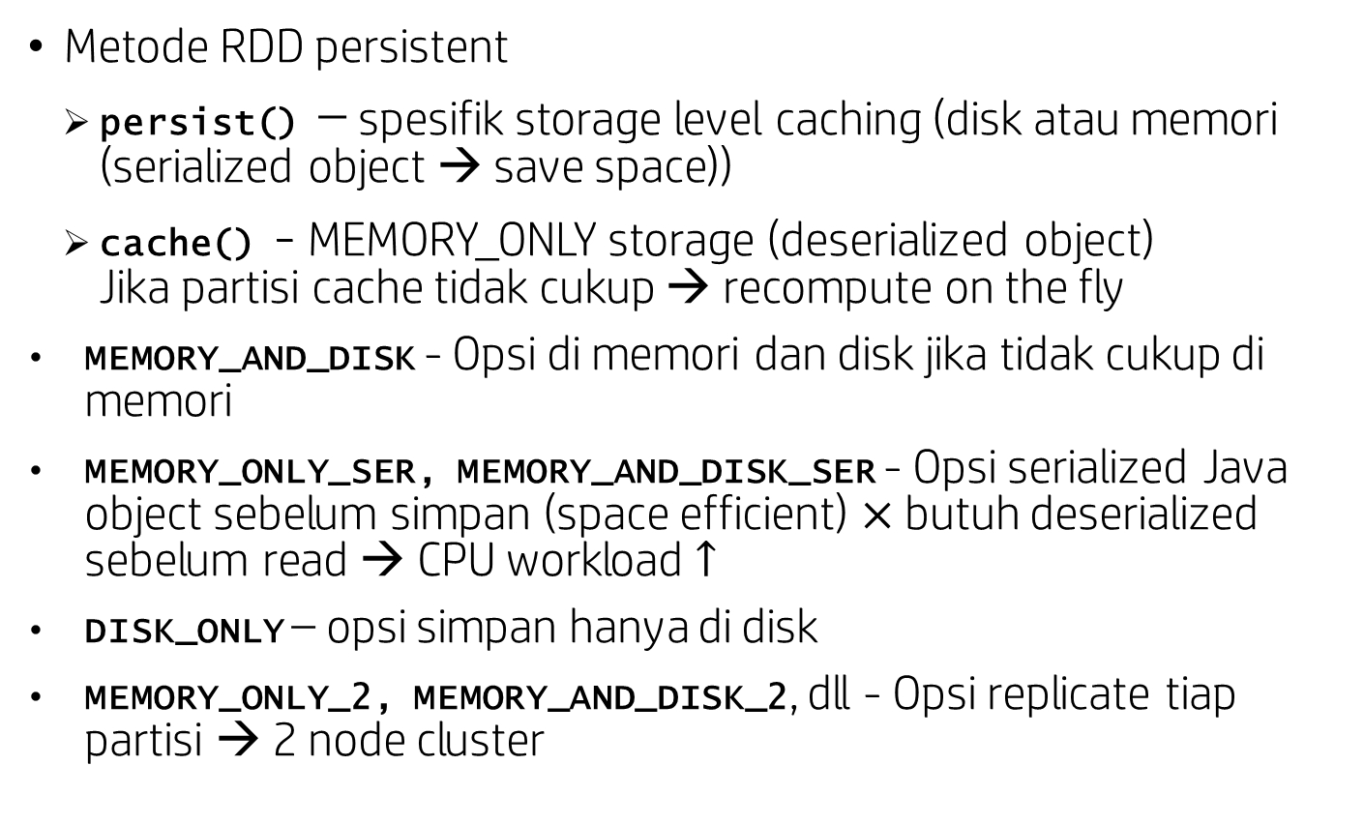
RDD Persistent (2)
Metode RDD persistent
persist() – spesifik storage level caching (disk atau memori (serialized object → save space))
cache() - MEMORY_ONLY storage (deserialized object) Jika partisi cache tidak cukup → recompute on the fly
MEMORY_AND_DISK - Opsi di memori dan disk jika tidak cukup di memori
MEMORY_ONLY_SER, MEMORY_AND_DISK_SER - Opsi serialized Java object sebelum simpan (space efficient) $×$ butuh deserialized sebelum read → CPU workload $↑$
DISK_ONLY – opsi simpan hanya di disk
MEMORY_ONLY_2, MEMORY_AND_DISK_2, dll - Opsi replicate tiap partisi → 2 node cluster

Slide 46
RDD Persistent (3)
OFF_HEAP (experimental) - Opsi Experimental Storage Level, Tachyon → simpan serialized → mengurangi garbage collection overhead dan executor bisa lebih kecil dan berbagi pool memori

Slide 47
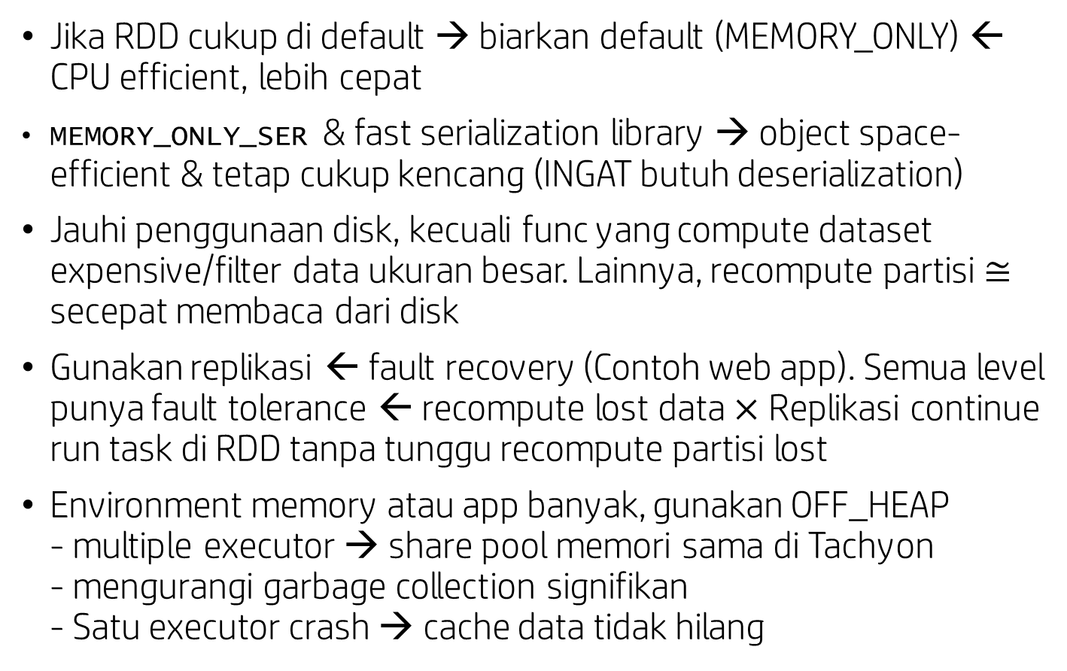
Pemilihan Storage Level
Jika RDD cukup di default → biarkan default (MEMORY_ONLY) ← CPU efficient, lebih cepat
MEMORY_ONLY_SER & fast serialization library → object space-efficient & tetap cukup kencang (INGAT butuh deserialization)
Jauhi penggunaan disk, kecuali func yang compute dataset expensive/filter data ukuran besar. Lainnya, recompute partisi $≅$ secepat membaca dari disk
Gunakan replikasi ← fault recovery (Contoh web app). Semua level punya fault tolerance ← recompute lost data $×$ Replikasi continue run task di RDD tanpa tunggu recompute partisi lost
Environment memory atau app banyak, gunakan OFF_HEAP - multiple executor → share pool memori sama di Tachyon - mengurangi garbage collection signifikan - Satu executor crash → cache data tidak hilang

Slide 48
Shared Variable
Ketika func di-passing dari driver ke worker → copy terpisah variabel digunakan untuk tiap worker
Dua tipe variabel:
Broadcast variable - read-only copy di tiap mesin - distribusi broadcast variable dengan algoritma broadcast yang efisien. Contoh: copy large dataset ke tiap node
Accumulator - untuk counter dan sum secara paralel - hanya bisa ditambahkan lewat operasi asosiatif - hanya driver yang bisa baca value-nya, bukan task ← hanya menambahkan - support numeric type, extend type baru (contoh: counter dan sum, seperti di MapReduce)

Slide 49
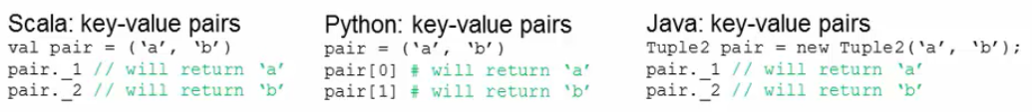
Key-Value Pair
Support Scala, Python, dan Java seperti Spark umum
Scala dan Jawa tidak ada zero index

Slide 50
Programming Key-Value Pair (1)
Harus import SparkcContext/sc untuk PairRDDFunction, seperti reduceByKey
Operasi paling umum: grouping dan aggregrating element dengan key
RDD punya Tuple2 object, representasi key-value pair Dibuat dengan menulis (a, b) ← import org.apache.spark.SparkContext_ ← untuk konversi implisit
Jika ada custom object sebagai key di key-value pair → butuh metode equal() dan hashCode() sendiri untuk perbandingan Contoh: PairRDDFunction – reduceByKey((a, b) => a + b)

Slide 51
Programming Key-Value Pair (2)
Contoh: val textFile = sc.textFile(“...”) val readmeCount = textFile.flatMap(line => line.split(“ “)).map(word => (word, 1)).reduceByKey(_+_)
text RDD normal → transforms → buat PairRDD → panggil reduceByKey method bagian dari PairRDDFunction API *reduceByKey(_+_) → anonymous function, parameter tergantung output *semua fungsi digabung dalam 1 baris, flatMap, map buat RDD baru, panggil method reduceByKey dari RDD terakhir *1-1 lebih baik untuk testing fungsi

Slide 52
Aktivitas Kelas
Pengajar dapat memilih dari link berikut ini
https://stanford.edu/~rezab/sparkclass/slides/itas_workshop.pdf

Slide 53
Referensi
https://courses.cognitiveclass.ai/courses/course-v1:BigDataUniversity+BD0211EN+2016/
https://spark.apache.org/
https://spark.apache.org/docs/latest/spark-standalone.html
https://stanford.edu/~rezab/sparkclass/slides/itas_workshop.pdf

Slide 54





IKUTI KAMI
digitalent.kominfo
digitalent.kominfo
DTS_kominfo
Digital Talent Scholarship 2019
Pusat Pengembangan Profesi dan Sertifikasi
Badan Penelitian dan Pengembangan SDM
Kementerian Komunikasi dan Informatika
Jl. Medan Merdeka Barat No. 9
(Gd. Belakang Lt. 4 - 5)
Jakarta Pusat, 10110
digitalent.kominfo.go.id

